Slide 1
Análisis y diseño del sistema
Sistema Hidropónico
Integrantes Grupo 2: Fabian Guarachi Patricio Tudela
Profesor: Diego Aracena

Slide 2
Análisis

Slide 3
Requerimientos
Se formulo las siguientes funcionalidades del sistema:
El sistema debe extraer datos del ambiente e hidroponía.
El sistema supervisará la profundidad del agua.
El sistema debe detectar el pH de la solución.
El sistema debe detectar la temperatura del ambiente.
El sistema debe detectar la humedad del ambiente.
El sistema debe detectar la conductividad eléctrica.
El sistema debe validar y entregar datos recolectados.
El sistema analiza datos recolectados y verifica si es necesario tomar acción.
El sistema permite la activación de hardware para regular a este, en caso necesario.
El sistema podrá enviar datos recolectados y alertas a los clientes
El sistema NO permite el ingreso manual de datos y/o mensajes.
El sistema debe ser encendido y apagado por el cliente.

Slide 4
Diseño

Slide 5
Diseño
Cliente: Computadora personal, Pide y recibe datos del servidor.
Servidor: RaspBerry Pi, Recolecta, analiza y envía datos al cliente. Además de encargarse de la regulación del sistema.

Slide 6
Herramientas utilizadas
-Raspberry Pi 3 model B
-Micro Usb
-Micro SD
-Protoboard WB-100
-Sensor de flujo de agua YF-S201
-Sensor de distancia ultrasonico HC-SR05 HY-SRF05
-Sensor de conductividad eléctrica EC METER V1.0
-Sensor de temperatura y humedad DHT22
-Sensor de ph para RaspBerry Pi+
-Placa de 4 relays
-Terminal adaptador de sensores V2.0
-Mini Bomba de agua
-Valvula de solenoide MCID0726
-Sensor de temperatura DC18820 tipo termocupla

Slide 7
Diagrama de casos de uso

Slide 8
Diagrama de actividades general.

Slide 9
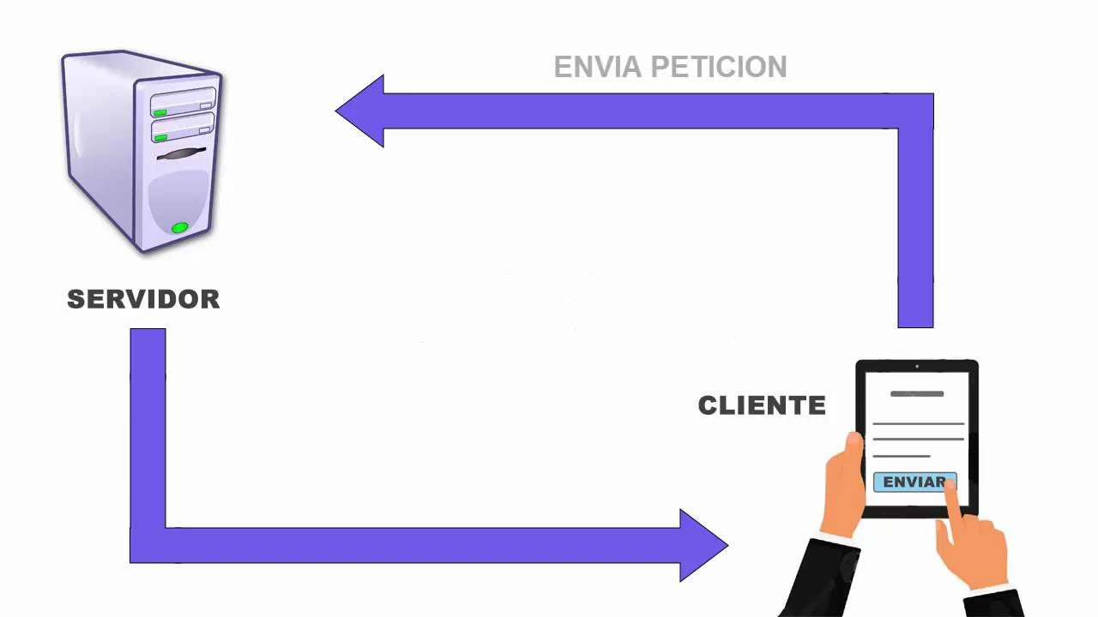
Arquitectura cliente-servidor(Socket)
Para esta arquitectura se ha optado usar sockets. Como se dijo anteriormente el RaspBerry actuará como el servidor y la computadora personal como el cliente.

Slide 10
Diseño de interfaz

Slide 11
Diseño de interfaz

Slide 12
Diseño de interfaz

Slide 13
Conclusiones
° Problemas
° Trabajo a Futuro

